Slide 1
 LÂCHE PAS L’ECOLE ! 
Semaine de l’orientation
et de la persévérance scolaire 2ème édition
Bassin de Mantes
10 au 15 Mars 2014
http://lachepaslecole.ac-versailles.fr/

Slide 2
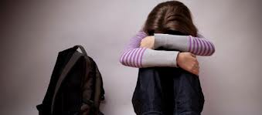
Le contexte
La lutte contre le décrochage scolaire
Un enjeu national
Chaque année, 140 000 jeunes en moyenne quittent le système éducatif sans avoir obtenu un diplôme de niveau IV ou V.
Cet abandon scolaire est un facteur important d'exclusion sociale et professionnelle.
La lutte contre le décrochage scolaire est une priorité nationale rappelée dans la circulaire de rentrée 2013 (circulaire n° 2013-060 du 10-4-2013) avec pour objectif de doubler le nombre des élèves en retour en formation initiale.
Semaine de l’orientation et de la persévérance – 2ème édition
Action de prévention et de sensibilisation, la semaine de l’orientation et de la persévérance s’inscrit dans cet objectif.
Fort du succès rencontré lors de la 1ère édition, expérimentale sur le bassin de Mantes l’année dernière, cette action se déploie cette année sur les 4 départements de l’académie au sein de 8 bassins :
Val d’Oise (95) :
Bassin de Cergy Pontoise
Bassin de Gonesse
Hauts de Seine (92)
Bassin de Gennevilliers
Bassin de Vanves
Essonne (91)
Bassin d’Evry
Bassin de Massy
Yvelines (78)
Bassin de Saint Quentin en Yvelines
Bassin de Mantes

Slide 3
Calendrier
Dates | Action | Acteurs | Observations
13 janvier | Diffusion du projet | Comité de pilotage | Diffusion du projet auprès des équipes de direction
À partir du 13 janvier | Sensibilisation des équipes | Equipes de direction | Sensibilisation des enseignants par les équipes de direction.
du 13 janvier au 14 février | Lancement des projets Réalisations | Equipes enseignantes | Lancement des réalisations, productions, actions ..
Vendredi 14 février (date limite) | Retour des « fiches d’inscription» établissement + réalisations concours | Equipes de direction | Retour : à dominique.pinchera@ac-versailles.fr
du 10 mars au 15 mars | Semaine de l’orientation et de la persévérance scolaire
Mercredi 12 mars | Conférence sur le décrochage scolaire | DSDEN 78 | Mercredi 12 mars 2014 de 9h à 12h Lycée Condorcet à Limay (5 per. / établissement)
Mercredi 12 mars | Conférence débat parents d’élèves | Comité de pilotage | Mercredi 12 mars 2014 de 20h à 21h30 Salle Jacques Brel – Mantes-la-Ville
du 13 au 15 mars | Salon de l’orientation de la CAMY | Classes de 3ème | Visite du salon par les classes de 3ème
Samedi 15 mars | Remise des récompenses au salon de l’orientation de la CAMY | Comité de pilotage | Remise des récompenses aux vainqueurs des différents concours
Comité de pilotage
Catherine ABERGEL, Collège A. Thierry, Limay 01 34 77 57 82 catherine.abergel@ac-versailles.fr
Laurent BONSERGENT, Collège Gassicourt, MLJ 01 30 94 02 55 laurent.bonsergent@ac-versailles.fr
Dorine MOEVI, Collège Gassicourt, MLJ 01 30 94 02 55 dorine.moevi@ac-versailles.fr
Marie-Thérèse DUMAS Collège La Vaucouleurs, MLV 01 30 92 42 44 marie-ther.dumas@ac-versailles.fr
Pierre CLEMENT Collège La Vaucouleurs, MLV 01 30 92 42 44 pierre.clement@ac-versailles.fr;
Nadège RICHET Collège CLEMENCEAU, MLJ 01 30 63 93 93 nadege.richet@ac-versailles.fr
Aude TERZI Collège CHENIER, MLJ 01 30 94 26 84 aude.terzi@ac-versailles.fr
Dominique PAURIOL Collège Les Plaisances, MLV 01 34 77 25 40 dominique.pauriol@ac-versailles.fr;
Marc FERRALIS Lycée Saint Ex, MLJ 01 30 63 21 21 Marc-Camille.Ferralis@ac-versailles.fr
Claire DIEUPART-RUEL CIO Mantes, MLJ 01 30 94 13 03 claire.dieupart-ruel@ac-versailles.fr
Dominique PINCHERA, Lycée Saint Ex, MLJ 01 30 63 21 21 dominique.pinchera@ac-versailles.fr

Slide 4
Actions
Liste non exhaustive, à compléter à l’initiative des établissements
 | Action | Publics | Description
1 | Concours «Dessine ton métier du futur » | 6ème Arts plastiques | Réalisation d’une œuvre graphique sur le thème « dessine un métier du futur »
2 | Concours «Fiche métier» | 5ème Technologie | Réalisation d’une fiche sur le métier de son choix
3 | Concours «La lettre de motivation impossible» | 4ème Lettres | Réalisation d’une lettre de motivation pour postuler sur un métier imaginaire
4 | Rencontres entre pairs 3ème / 2nde | 3^{èmes} / 2^{ndes} | Présentation par les anciens élèves de leur lycée et formation dans leur collège d’origine
5 | « Un métier à la bouche » | demi-pensionnaires | Dépôt d’un set dans chaque plateau repas que les élèves seront invités à lire pendant le déjeuner. Réalisation des maquettes « sets-métiers » par les élèves des modules l’alternance
6 | Conférence « décrochage scolaire » | Professionnels Lycée Condorcet | Information / formation des équipes sur le thème du décrochage scolaire: aspects social, psychologique, éducatif, … Présentation des dispositifs de raccrochage scolaire au collège sur le bassin : ADMF, DRSA,…
7 | Ateliers débats parents / partenaires | Parents Partenaires | Information / échange avec les parents d’élèves, les partenaires sur les enjeux de la formation et du décrochage scolaire (aspect social, psychologique, éducatif, …)
8 | Arbres de la persévérance | Elèves du collège | Travail en classe sur les questions « mon projet pour l’avenir » Passage par classe pour accrocher la feuille de la persévérance dans l’arbre se trouvant dans le hall du collège
9 | Conseil pédagogique | Equipes pédagogiques | Dans chaque établissement, organisation d’un conseil pédagogique sur le thème du décrochage scolaire et de sa prise en charge
10 | Projection « Pour ton bien » | 6ème | Projection du film « Pour ton bien » au Chaplin, pour les classes de 6ème
11 | Parrainage | Tous publics | Identification et mobilisation d’une marraine ou d’un parrain mobilisateur pour chaque bassin
12 | Communication | Tous publics | Communication de la semaine, dans la presse écrite et audiovisuelle

Slide 5
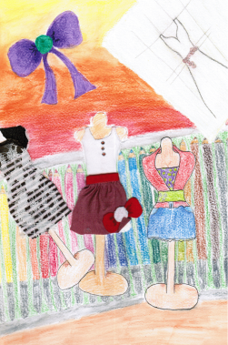
6ème
1/Concours « dessine ton métier du futur »
Publics
Les classes de 6ème des collèges du bassin
Objectifs
Proposer aux élèves de 6ème une action relative au PDMF
Questionner les élèves sur les métiers
Organisation
Modalités
En amont de la semaine, les élèves de 6ème réalisent une production graphique individuelle
Au plus tard le 14/02 : un dessin par classe est sélectionné et envoyé à l’établissement centralisateur
Mise en ligne des sélections
Exposition de tous les travaux au sein de chaque établissement
12 mars : exposition des productions à la CAMY
13-14 mars : sélection par les exposants (vote)
15 mars : Remise du 1er prix lors de la cérémonie de clôture du salon de l’orientation CAMY
Calendrier
JANVIER / FEVRIER
10 – 15 MARS
Semaine
Pilotage
Pilote bassin : Dominique PINCHERA
Les équipes de direction des établissements
Les équipes enseignantes d’arts plastiques
Réalisation
12 mars
Exposition CAMY
15 mars
Remise prix
14 février
Envoi
13-14 mars
sélection
Réalisation
Production
Une feuille A4 par élève (au dos, élève, classe enseignant)
Technique graphique libre
Envoi postal
ou Internet
Lycée Saint Exupéry 8 rue Marcel Fouque 78200 Mantes-la-Jolie
Mail : dominique.pinchera@ac-versailles.fr

Slide 6
5ème
2/ Concours « Fiche métier »
Publics
Les classes de 5ème des collèges du bassin
Objectifs
Connaître des métiers et leurs spécificités
Rédiger une fiche métier
Organisation
Modalités
En amont de la semaine, les élèves de 5ème rédigent une « fiche métier »
Au plus tard le 14/02 : une fiche par classe est sélectionnée et envoyée à l’établissement centralisateur
Mise en ligne des sélections
Exposition de tous les travaux au sein de chaque établissement
12 mars : exposition des productions à la CAMY
13 - 14 mars : sélection par les exposants (vote)
15 mars : Remise du 1er prix lors de la cérémonie de clôture du salon de l’orientation CAMY
Calendrier
JANVIER / FEVRIER
10 – 15 MARS
Semaine
Pilotage
Pilote bassin : Dominique PINCHERA
Les équipes de direction des établissements
Les équipes enseignantes de technologie
Réalisation
12 mars
Exposition CAMY
15 mars
Remise prix
14 février
Envoi
Réalisation
Production
Une feuille A4, maximum, par élève (au dos, élève, classe enseignant)
Présentation informatisée
Contenu : spécificités du métier, compétences et formations attendues
13-14 mars
sélection
Envoi postal
ou Internet
Lycée Saint Exupéry 8 rue Marcel Fouque 78200 Mantes-la-Jolie
Mail : dominique.pinchera@ac-versailles.fr

Slide 7
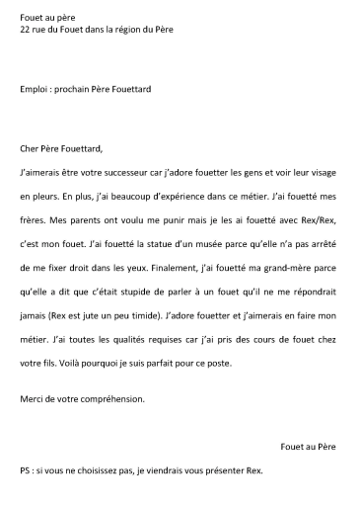
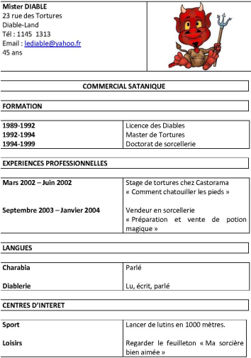
4ème
3/ Concours « La lettre de motivation impossible »
Publics
Les classes de 4ème des collèges du bassin
Objectifs
Connaître les formations du bassin
Organisation
Modalités
En amont de la semaine, les élèves de 4ème rédigent une lettre de motivation
Au plus tard le 14/02 : une fiche par classe est sélectionnée et envoyée à l’établissement centralisateur
Mise en ligne des sélections
Exposition de tous les travaux au sein de chaque établissement
12 mars : exposition des productions à la CAMY
13 - 14 mars : sélection par les exposants (vote)
15 mars : Remise du 1er prix lors de la cérémonie de clôture du salon de l’orientation CAMY
Calendrier
JANVIER / FEVRIER
10 – 15 MARS
Semaine
Pilotage
Pilote bassin : Dominique PINCHERA
Les équipes de direction des établissements
Les équipes enseignantes de lettres
Réalisation
12 mars
Exposition CAMY
15 mars
Remise prix
Réalisation
Production
Une feuille A4, maximum, par élève Une feuille A4 par élève (au dos, élève, classe enseignant)
Respect des normes de présentation : présentation, formations, expériences
Respect de règles pour préserver l’anonymat des élèves
Emplois postulés : sorcier(e), pirate, lutin, fée ou autres propositions humoristiques
14 février
Envoi
13-14 mars
sélection
Envoi postal
ou Internet
Lycée Saint Exupéry 8 rue Marcel Fouque 78200 Mantes-la-Jolie
Mail : dominique.pinchera@ac-versailles.fr

Slide 8
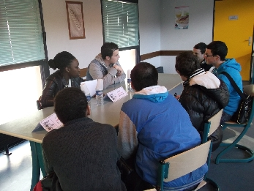
3ème/2nde
4/ Rencontres entre pairs 3ème / 2nde
Publics
Les classes de 3ème des collèges du bassin
Les lycées et centres de formation du bassin
Objectifs
Connaître les formations du bassin
Présenter le vécu des lycéens à partir d’une rencontre entre pairs
Organisation
Modalités
Au plus tard le 14/02 : la fiche de liaison (jointe) est adressée par les collèges à chaque lycée et CFA du bassin
Du 3 au 7 mars, les lycées recueillent l’accord des familles et assurent la préparation les élèves
10 - 11 mars : rencontres dans les collèges
Calendrier
Pilotage
Les équipes de direction des collèges et des lycées
FEVRIER / MARS
10 – 15 MARS
Semaine
Réalisation
Production
Les équipes de direction des collèges organisent l’accueil des lycéens
Modalités d’accueils possibles : speed meeting, forums, mini-conférences, passage dans les classes, etc.
En amont, les lycéens préparent leurs interventions à partir d’une production numérique
Scénographie solennelle et professionnelle
Restitution : photos à adresser au pilote bassin pour mise en ligne
14 février
Envoi fiche de liaison
Dans chaque lycée
Du 3 au 7 mars
Préparation des interventions au sein de chaque lycée et CFA
10-11 mars
rencontres
Envoi postal
ou Internet
Envoi photos pour mise en ligne
Mail : dominique.pinchera@ac-versailles.fr

Slide 9
Collégiens
5/ « Un métier à la bouche »
Publics
Les élèves ½ pensionnaires des collèges du bassin
Réalisation : élèves de SEGPA, AR2P, module d’alternance, 3ème Prépa Pro.
Objectifs
Informer les collégiens ½ pensionnaires sur les métiers
Valoriser les dispositifs d’alternance de découverte professionnelle (SEGPA, AR2P, 3PP …) qui produisent les sets
Organisation
Modalités
Au plus tard le 14/02 : envoi d’une sélection des productions au pilote de l’action
Du 15/02 au 3/03: reprographie CAMY, livraison dans l’établissement centralisateur
Au plus tard le 7 mars : retrait des sets par chaque collège
10-14 mars : dépôt des sets dans les plateaux des demi-pensionnaires
12 mars : Exposition des maquettes au salon de la CAMY
Calendrier
JANVIER / FEVRIER
10 – 15 MARS
Semaine
Pilotage
Catherine ABERGEL (AR2P)
Dominique PAURIOL (3PP)
Pierre CLEMENT (3SEGPA)
Réalisation
12 mars
Exposition CAMY
15 mars
Remise prix
14 février
Envoi
13-14 mars
sélection
Réalisation
Production
Réalisation des maquettes « sets-métiers » par les élèves des modules 4ème DMF, AR2P , 3PP, 3SEGPA du bassin
Reproduction en format A3 assurée par la CAMY
Dépôt dans les établissements
Envoi postal
ou Internet
Sélection de maquette à adresser à :
Mail : dominique.pinchera@ac-versailles.fr

Slide 10
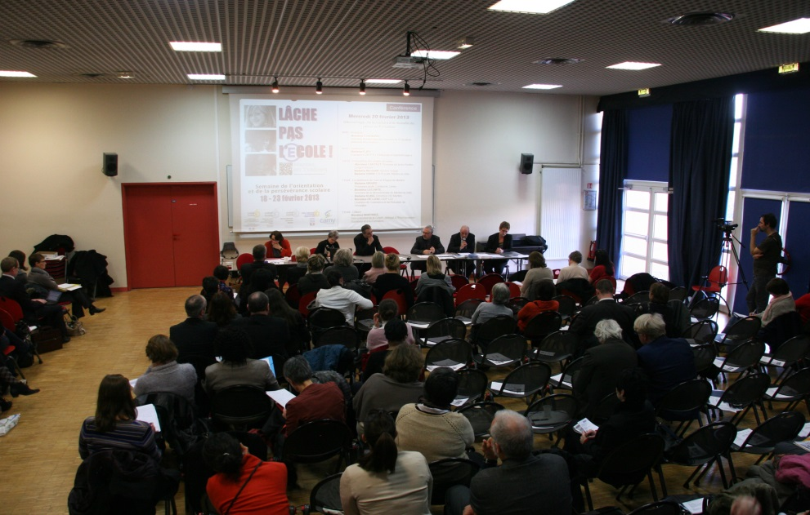
Professionnels
6/ Conférence – Lycée Condorcet
Publics
Les enseignants, les équipes d’encadrement des établissements du bassin, personnels médico-social, d’éducation et d’orientation du bassin
Objectifs
Informer et former les équipes éducatives sur le thème du décrochage scolaire et notamment les aspects sociaux, psychologiques et éducatifs
Présenter des dispositifs de raccrochage scolaire du bassin : AR2P, DRSA, …
Présenter des dispositifs de prise en charge des décrocheurs : MLDS, plateforme
Organisation
Modalités
Intervenante : Mme FLIPO, formatrice DAFPA
du 3 au 14 février : inscription GAIA par les chefs d’établissement (public désigné)
Mercredi 12 mars : conférence au lycée Condorcet Limay
Calendrier
JANVIER / FEVRIER
10 – 15 MARS
Semaine
Pilotage
Pilotage : Claire DIEUPART-RUEL (CIO) et Odile MAINET-MAILLARD (DAFPA), Dominique PINCHERA (Lycée Saint Exupéry)
Invitation et communication institutionnelles : DSDEN
Préparation DAFPA
12 mars
Conférence
Réalisation
Production
Déroulement:
8 h 45 : Accueil
9 h 15 : Intervention DASEN
9 h 30 : Conférence
10 h 30 : Pause (avec kiosque)
11 h 00 : Table ronde (Mission locale, service civique, MLDS, CIOIP …)
3-14 février
Inscription GAIA
Contacts
Mail : dominique.pinchera@ac-versailles.fr
Mail : claire.dieupart-ruel@ac-versailles.fr

Slide 11
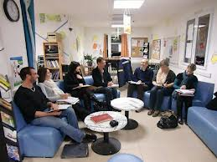
Parents
7/ Ateliers débat parents
Publics
Les parents d’élèves des établissements scolaires du bassin
Objectifs
Informer / échanger avec les parents d’élèves sur le thème du décrochage scolaire et notamment les aspects sociaux, psychologiques et éducatifs
Présenter les dispositifs de raccrochage scolaire du bassin : AR2P, DRSA, …
Présenter les dispositifs de prise en charge des décrocheurs : MLDS, plateforme
Organisation
Modalités
Organisation d’ateliers débat au sein des établissements ou des structures municipales (CVS)
12 mars (en soirée) : conférence à la salle Jacques Brel à Mantes-la-Jolie
Calendrier
Pilotage
Pilotage : Dominique PINCHERA (Lycée Saint Exupéry)
Les équipes de direction prennent contact avec leur fédérations
Les fédérations et représentants de parents
Les partenaires
JANVIER / FEVRIER
10 – 15 MARS
Semaine
Sensibilisation préparation
12 mars
Conférence
3 au 7 mars
Diffusion invitation
Parents d’élèves
Réalisation
Production
Ateliers-débats au sein des établissements ou CVS
12 mars (soirée) : Conférence / débat à la salle Brel, Mantes-la-Ville
Plaquette et invitation à la conférence diffusées au sein de chaque établissement
Contacts
Mail : dominique.pinchera@ac-versailles.fr

Slide 12
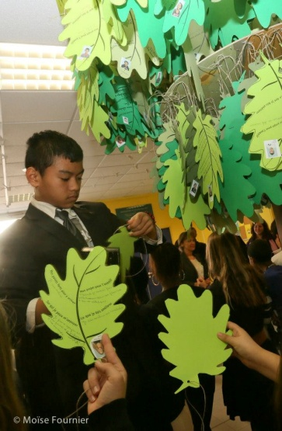
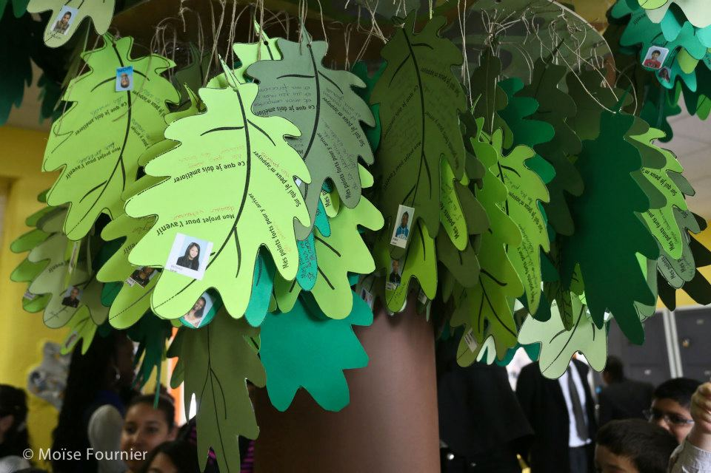
Collégiens
8/ Arbre de la persévérance
Publics
Tous les élèves du collège
Objectifs
Mobiliser tous les élèves et les enseignants autour d’une réflexion sur « mon projet pour l’avenir »
Fédérer les élèves autour d’une création commune et visible de tous
Organisation
Modalités
Travail en classe avec le professeur principal sur les questions « mon projet pour l’avenir » :
- mes points forts pour y arriver
- ce que je dois améliorer
- sur qui je peux m’appuyer
Passage par classe pour accrocher la feuille de la persévérance dans l’arbre se trouvant dans le hall du collège
Pour les récompenser, les élèves reçoivent un bracelet en plastique avec le slogan « lâche pas l’école »
Calendrier
JANVIER / FEVRIER
10 – 15 MARS
Semaine
Pilotage
Pilotage : Pierre CLEMENT (La Vaucouleurs)
L’équipe de direction en association avec les équipes pédagogiques
Sensibilisation préparation
Réalisation de la feuille
10-15 mars
Réalisation de l’arbre de la persévérance
Réalisation
Production
Feuilles et arbre de la persévérance scolaire
Mise en ligne des photos (à adresser à dominique.pinchera@ac-versailles.fr)
Contacts
Mail : pierre.clement@ac-versailles.fr

Slide 13
Equipes pédagogiques
9/ Conseil pédagogique
Publics
Tous les établissements du bassin
Objectifs
Informer sur le traitement du décrochage scolaire au plan national, académique, local
Présenter la semaine de la persévérance
Réfléchir sur les dispositifs internes de repérage et de prise en charge du décrochage scolaire : absentéisme, mal-être, Groupe de Prévention du Décrochage Scolaire (GPDS)
Réflexion sur les pratiques pédagogiques
Présenter des dispositifs de raccrochage scolaire du bassin : AR2P, DRSA, …
Présenter des dispositifs de prise en charge des décrocheurs : MLDS, plateforme
Calendrier
Organisation
Modalités
Durant la semaine, ou la semaine qui précède, chaque établissement organise un conseil pédagogique sur le thème du décrochage scolaire,
Possibilité d’intervention des représentants MLDS du bassin
3– 15 MARS
Semaine
Semaine d3 au 15 mars
Organisation du conseil pédagogique
Pilotage
L’équipe de direction
Réalisation
Production
Compte-rendu, synthèse, projets …
Mise en ligne
Contacts
Compte-rendu, synthèse, projets … à envoyer à :
Mail : dominique.pinchera@ac-versailles.fr

Slide 14
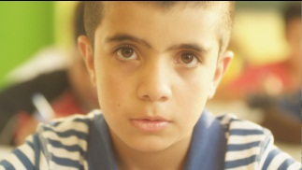
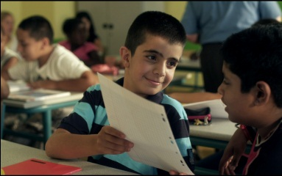
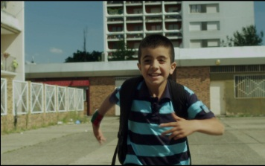
6ème
10/ Projection du court métrage « Pour ton bien »
Publics
Les classes de 6ème des collèges du bassin
Objectifs
Proposer aux élèves de 6ème la projection du court-métrage
Sensibiliser les élèves à l’école en ouvrant le débat après la diffusion du film
Organisation
Modalités
Projection dans la salle « Le Chaplin »
Organisation en cours d’élaboration:
3 matins possibles (mercredi-jeudi-vendredi) avec 2 séances maxi (salle de 230 places)
Samedi envisageable aussi mais pour un public mixé (enfants avec leurs parents)
Calendrier
Pilotage
Pilotage :
Nadège RICHET,
Nina BELLO (Chargée de Production Audiovisuelle sur Le Chaplin),
Ibtissem GUERDA (auteur-réalisatrice)
Dominique PINCHERA,
JANVIER / FEVRIER
10 – 15 MARS
Semaine
Inscription
planification des séances
Diffusion
Réalisation
Production
Débat avec Ibtissem GUERDA (et peut-être des comédiens du court-métrage)
Possibilité de faire le lien avec le film « Sur le chemin de l’école » si le film a déjà été exploité dans l’établissement
Interviews ou compte-rendu avec LFM
Contacts
Mail : dominique.pinchera@ac-versailles.fr
Mail: nadege.richet@ac-versailles.fr

Slide 15
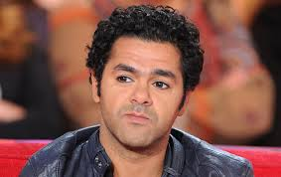
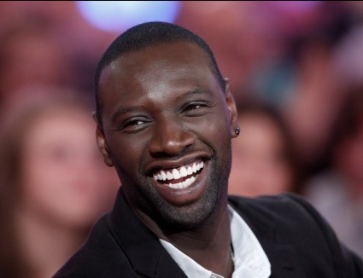
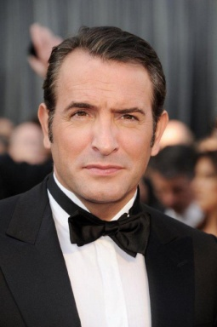
Tous publics
11/ Parrainage
Publics
Tous publics
Objectifs
Mobiliser des acteurs locaux
Mobiliser des medias
Organisation
Modalités
Identification et mobilisation d’une marraine ou d’un parrain pour chaque bassin organisateur de la semaine de l’orientation et de la persévérance scolaire
La marraine ou le parrain, issu des établissements participants peut être :
Un entrepreneur, un artisan, un salarié, un fonctionnaire, etc.
Une personnalité connue du spectacle
…
Enregistrement de message de soutien
Participation aux actions lors de la semaine
Calendrier
JANVIER / FEVRIER
10 – 15 MARS
Semaine
Pilotage
Pilote : Laurent BONSERGENT
Les équipes de direction des établissements
Sensibilisation préparation
Réalisation de la feuille
10-15 mars
Réalisation de l’arbre de la persévérance
Réalisation
Production
Enregistrement de messages vidéo
Mise en ligne des rencontres sur le site web
Contacts
Mail : laurent.bonsergentl@ac-versailles.fr

Slide 16
Tous publics
12/ Communication
Publics
En direction des acteurs et des participants
Objectifs
Assurer le plan de communication de la semaine, dans la presse écrite et audiovisuelle sur le bassin
Organisation
Modalités
Site internet en vue de la mutualisation, mise à disposition des ressources
Reportages dans la presse écrite et audiovisuelle locale : JTM, LFM Radio, Courrier de Mantes, Le Parisien …
Pilotage
Partenaires
CAMY
DSDEN, SAIO Rectorat
Calendrier
Réalisation
Production
Réalisations internes
Réalisation du site web de la semaine : http://lachepaslecole.ac-versailles.fr/
Dossier de presse
CAMY
Affiches + sets de table
Signalétique abords établissements
DSDEN
Dossier de presse
SAIO
Bracelets « lâche pas l’école »
JANVIER / FEVRIER
10 – 15 MARS
Semaine
Contact CAMY
Réalisations
3 mars
Livraison dans les établissements
Contacts
Mail : dominique.pinchera@ac-versailles.fr
Mail : laurent.bonsergent@ac-versailles.fr
Mail : claire.dieupart-ruela@ac-versailles.fr

Slide 17
Collège / lycée
13/ Autre action d’initiative locale
Publics
Objectifs
Organisation
Modalités
Pilotage
Partenaires
Calendrier
Réalisation
Production
JANVIER / FEVRIER
10 – 15 MARS
Semaine
Contacts

